Slide 1


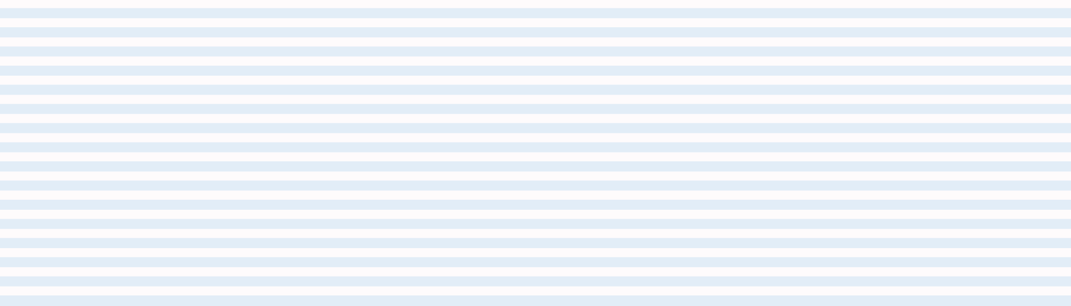


CHÀO MỪNG CÁC EM ĐẾN VỚI TIẾT HỌC!

Slide 2
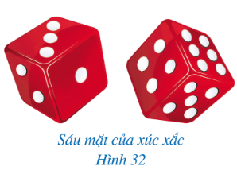

KHỞI ĐỘNG
Xét một con xúc xắc cân đối và đồng chất, số chấm ở mỗi mặt là một trong các số 1, 2, 3, 4, 5, 6. Gieo ngẫu nhiên xúc xắc một lần. Khi đó khả năng xuất hiện từng mặt của con xúc xắc là như nhau. Xét biến cố “Mặt xuất hiện của xúc xắc có số chấm là số lẻ
Làm thế nào để phản ánh được khả năng xảy ra của biến cố trên?

Slide 3
BÀI 6
Xác suất của biến cố ngẫu nhiên trong một số trò chơi đơn giản
(2 tiết)

Slide 4

NỘI DUNG
XÁC SUẤT CỦA BIẾN CỐ TRONG TRÒ CHƠI GIEO XÚC XẮC
01
XÁC SUẤT CỦA BIẾN CỐ TRONG TRÒ CHƠI RÚT THẺ TỪ TRONG HỘP
02

Slide 5





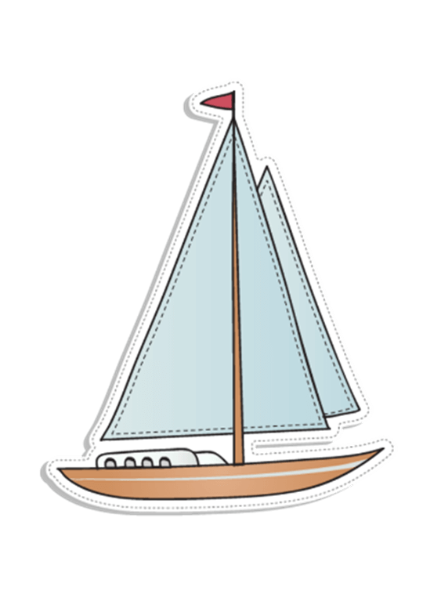



01
XÁC SUẤT CỦA BIẾN CỐ TRONG TRÒ CHƠI GIEO XÚC XẮC

Slide 6
Thảo luận nhóm 4
Kết quả có thể xảy ra đối với mặt xuất hiện của xúc xắc trong trò chơi gieo ngẫu nhiên xúc xắc một lần.
Hoạt động nhóm 4 và thảo luận theo kĩ thuật khăn trải bàn:
Ôn lại khái niệm về biến cố trong trò chơi gieo xúc xắc theo kĩ thuật khan trải bàn
Biến cố ngẫu nhiên trong trò chơi gieo ngẫu nhiên xúc xắc một lần.
Khái niệm về biến cố trong trò chơi gieo xúc xắc
Kết quả thuận lợi cho
biến cố trong trò chơi gieo ngẫu nhiên xúc xắc một lần.
Tập hợp A gồm các kết quả có thể xảy ra đối với mặt xuất hiện của xúc xắc trong trò chơi gieo ngẫu nhiên xúc xắc một lần.

Slide 7

Gieo ngẫu nhiên xúc xắc một lần
a) Viết tập hợp A gồm các kết quả có thể xảy ra đối với mặt xuất hiện của xúc xắc.
b) Xét biến cố “Mặt xuất hiện của xúc xắc có số chấm là số chẵn”. Nêu những kết quả thuận lợi cho biến cố đó.
c) Tìm tỉ số của số kết quả thuận lợi cho biến cố trên và số phần tử của tập hợp A.

Slide 8
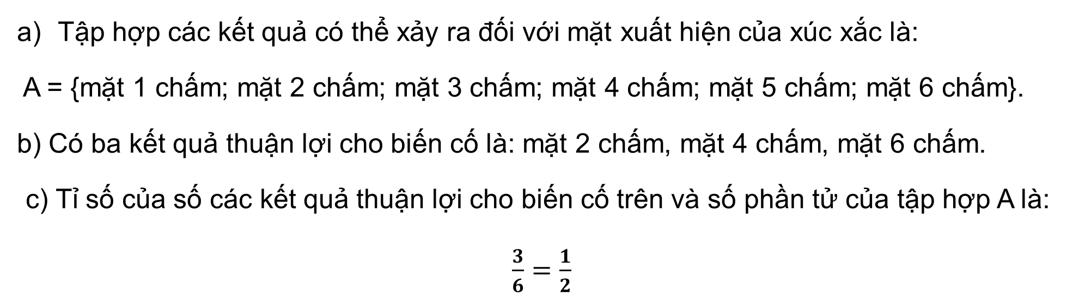
Kết quả:
Tập hợp các kết quả có thể xảy ra đối với mặt xuất hiện của xúc xắc là:
A = {mặt 1 chấm; mặt 2 chấm; mặt 3 chấm; mặt 4 chấm; mặt 5 chấm; mặt 6 chấm}.
b) Có ba kết quả thuận lợi cho biến cố là: mặt 2 chấm, mặt 4 chấm, mặt 6 chấm.
c) Tỉ số của số các kết quả thuận lợi cho biến cố trên và số phần tử của tập hợp A là:
$\frac{3}{6}=\frac{1}{2}$
Xác suất của biến cố “Mặt xuất hiện của xúc xắc có số chấm là số chẵn” trong trò chơi trên.

Slide 9

Xác suất của một biến cố trong trò chơi gieo xúc xắc là gì?

Slide 10

Xác suất của biến cố phản ánh khả năng xảy ra của biến cố đó
Xác suất của một biến cố trong trò chơi gieo xúc xắc bằng
tỉ số của số các kết quả thuận lợi cho biến cố và số các kết quả có thể xảy ra đối với mặt xuất hiện của xúc xắc.
Abc

Slide 11
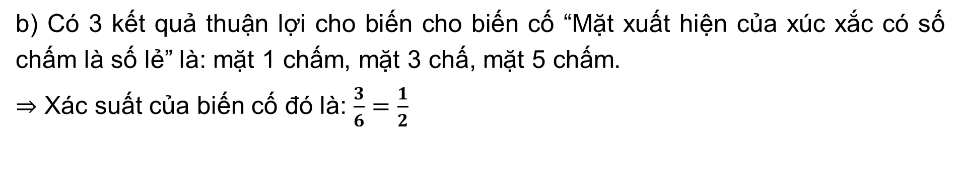
Ví dụ 1
Gieo ngẫu nhiên xúc xắc một lần
a) Tìm số phần tử của tập hợp A gồm các kết quả có thể xảy ra đối với mặt xuất hiện của xúc xắc.
b) Xét biến cố “Mặt xuất hiện của xúc xắc có số chấm là số lẻ”. Tính xác suất của biến cố đó.
Giải:
Tập hợp gồm các kết quả có thể xảy ra đối với mặt xuất hiện của xúc xắc là:
A = {mặt 1 chấm; mặt 2 chấm; mặt 3 chấm; mặt 4 chấm; mặt 5 chấm; mặt 6 chấm}.
Số phần tử của tập hợp A là 6.
b) Có 3 kết quả thuận lợi cho biến cho biến cố “Mặt xuất hiện của xúc xắc có số chấm là số lẻ” là: mặt 1 chấm, mặt 3 chấ, mặt 5 chấm.
$⇒$ Xác suất của biến cố đó là: $\frac{3}{6}=\frac{1}{2}$

Slide 12
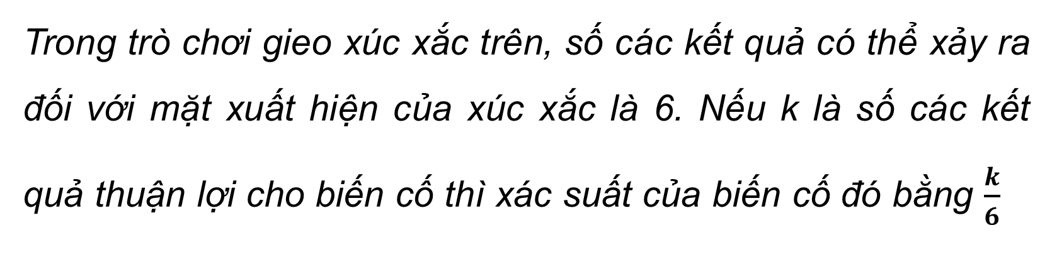
Chú ý:
Trong trò chơi gieo xúc xắc trên, số các kết quả có thể xảy ra đối với mặt xuất hiện của xúc xắc là 6. Nếu k là số các kết quả thuận lợi cho biến cố thì xác suất của biến cố đó bằng $\frac{k}{6}$

Slide 13

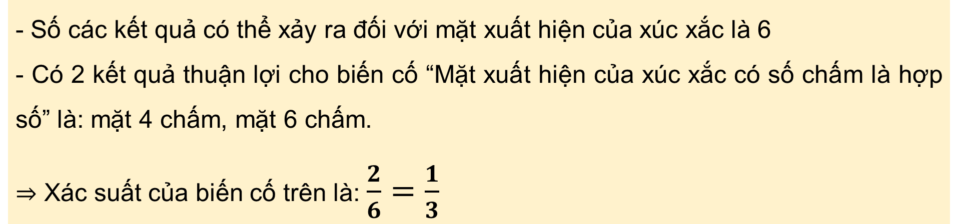
LUYỆN TẬP 1
Gieo ngẫu nhiên xúc xắc một lần. Tính xác suất của biến cố:
“Mặt xuất hiện của xúc xắc có số chấm là hợp số”.
Trả lời:
- Số các kết quả có thể xảy ra đối với mặt xuất hiện của xúc xắc là 6
- Có 2 kết quả thuận lợi cho biến cố “Mặt xuất hiện của xúc xắc có số chấm là hợp số” là: mặt 4 chấm, mặt 6 chấm.
$⇒$ Xác suất của biến cố trên là: $\frac{2}{6}=\frac{1}{3}$

Slide 14
02
XÁC SUẤT CỦA BIẾN CỐ TRONG
TRÒ CHƠI RÚT THẺ TỪ TRONG HỘP

Slide 15
Thảo luận nhóm 4
Kết quả có thể xảy ra trong trò chơi rút thẻ từ hộp
Hoạt động nhóm 4 và thảo luận theo kĩ thuật khăn trải bàn:
Ôn lại khái niệm về biến cố trong trò chơi rút thẻ từ trong hộp
Biến cố ngẫu nhiên trong trò chơi rút thẻ từ trong hộp.
Khái niệm về biến cố trong trò chơi rút thẻ
Kết quả thuận lợi cho
biến cố trong trò chơi rút thẻ từ trong hộp.
Tập hợp A gồm các kết quả có thể xảy ra đối với số xuất hiện trên thẻ được rút ra trong trò chơi rút thẻ từ trong hộp.

Slide 16

Một hộp có 12 chiếc thẻ cùng loại, mỗi thẻ được ghi một trong các số 1,2, 3,…, 12; hai thẻ khác nhau thì hai số khác nhau. Rút ngẫu nhiên một chiếc thẻ trong hộp.
Viết tập hợp B gồm các kết quả có thể xảy ra đối với số xuất hiện trên thẻ được rút ra.
Xét biến cố “Số xuất hiện trên thẻ được rút ra là số chia hết cho 3”. Nêu những kết quả thuận lợi cho biến cố đó.
Tìm tỉ số của số các kết quả thuận lợi cho biến cố trên và phần tử của tập hợp B.

Slide 17
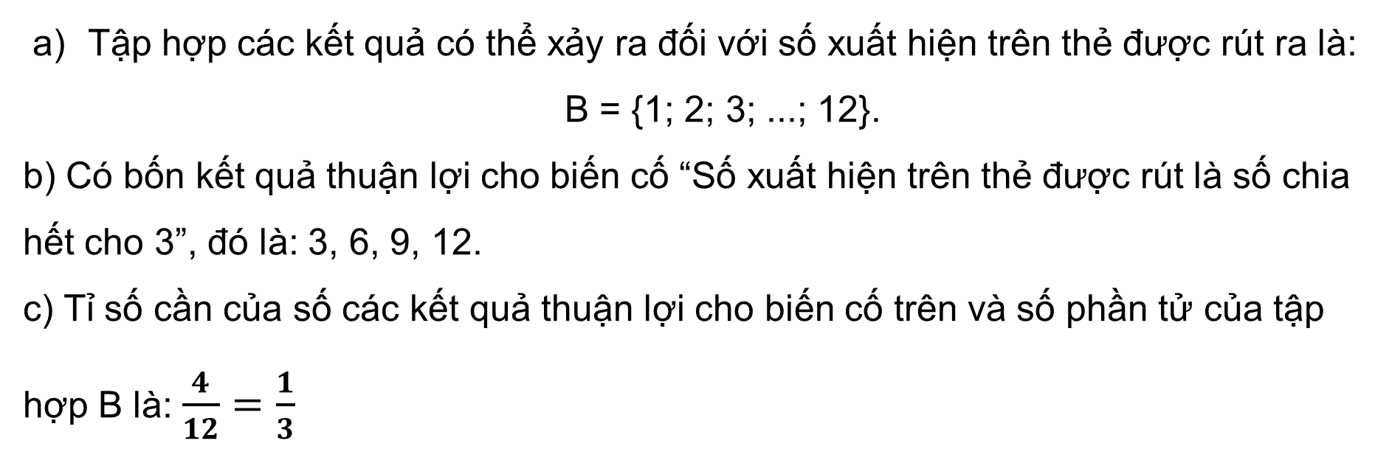
Kết quả:
Tập hợp các kết quả có thể xảy ra đối với số xuất hiện trên thẻ được rút ra là: B = {1; 2; 3; ...; 12}.
b) Có bốn kết quả thuận lợi cho biến cố “Số xuất hiện trên thẻ được rút là số chia hết cho 3”, đó là: 3, 6, 9, 12.
c) Tỉ số cần của số các kết quả thuận lợi cho biến cố trên và số phần tử của tập hợp B là: $\frac{4}{12}=\frac{1}{3}$
Xác suất của biến cố “Số xuất hiện trên thẻ được rút ra là số chia hết cho 3” trong trò chơi trên.

Slide 18
Xác suất của một biến cố trong trò chơi rút thẻ từ trong hộp là gì?

Slide 19
Xác suất của một biến cố trong trò chơi gieo xúc xắc bằng
tỉ số của số các kết quả thuận lợi cho biến cố và số các kết quả có thể xảy ra đối với số xuất hiện trên thẻ được rút ra
Abc

Slide 20
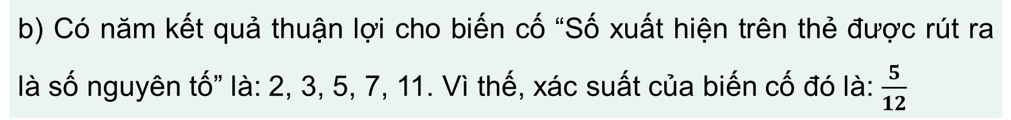
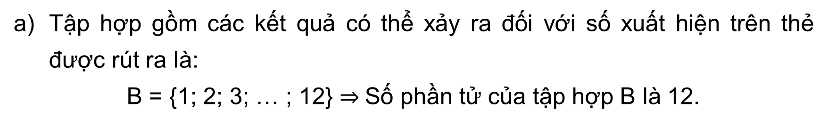
Ví dụ 2
Một hộp có 12 chiếc thẻ cùng loại, mỗi thẻ được ghi một trong các số 1, 2, 3,..., 12; hai thẻ khác nhau thì ghi hai số khác nhau. Rút ngẫu nhiên một thẻ trong hộp.
a) Tìm số phần tử của tập hợp B gồm các kết quả có thể xảy ra đối với số xuất hiện trên thẻ được rút ra.
b) Xét biến cố “Số xuất hiện trên thẻ được rút ra là số nguyên tố”. Tính xác suất của biến cố đó.
Giải:
Tập hợp gồm các kết quả có thể xảy ra đối với số xuất hiện trên thẻ được rút ra là:
B = {1; 2; 3; … ; 12} $⇒$Số phần tử của tập hợp B là 12.
b) Có năm kết quả thuận lợi cho biến cố “Số xuất hiện trên thẻ được rút ra là số nguyên tố” là: 2, 3, 5, 7, 11. Vì thế, xác suất của biến cố đó là: $\frac{5}{12}$

Slide 21
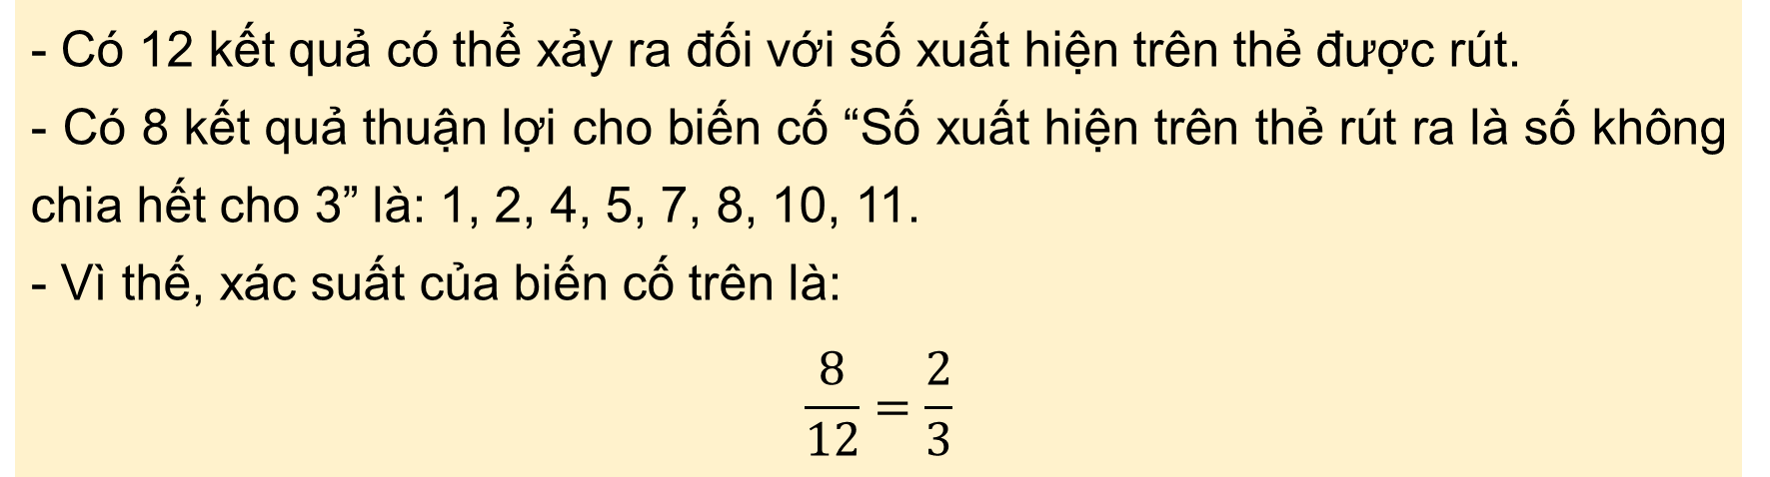
LUYỆN TẬP 2
Rút ngẫu nhiên một thẻ trong hộp có 12 chiếc thẻ đã nêu ở Ví dụ 2. Tính xác xuất của biến cố “Số xuất hiện trên thẻ được rút ra là số không chia hết cho 3”.
Trả lời:
- Có 12 kết quả có thể xảy ra đối với số xuất hiện trên thẻ được rút.
- Có 8 kết quả thuận lợi cho biến cố “Số xuất hiện trên thẻ rút ra là số không chia hết cho 3” là: 1, 2, 4, 5, 7, 8, 10, 11.
- Vì thế, xác suất của biến cố trên là:
$$\frac{8}{12}=\frac{2}{3}$$

Slide 22
LUYỆN TẬP

Slide 23
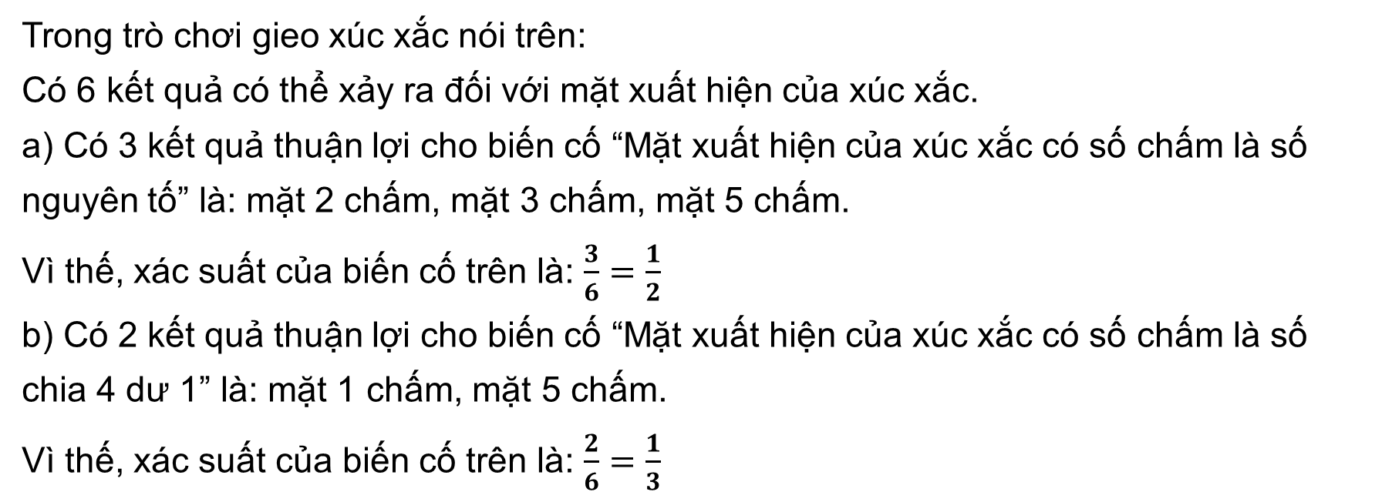
Tính xác suất của mỗi biến cố sau:
a) Mặt xuất hiện của xúc xắc có số chấm là số nguyên tố.
b) Mặt xuất hiện của xúc xắc có số chấm là số chia 4 dư 1.
Bài 1
Kết quả:
Trong trò chơi gieo xúc xắc nói trên:
Có 6 kết quả có thể xảy ra đối với mặt xuất hiện của xúc xắc.
a) Có 3 kết quả thuận lợi cho biến cố “Mặt xuất hiện của xúc xắc có số chấm là số nguyên tố” là: mặt 2 chấm, mặt 3 chấm, mặt 5 chấm.
Vì thế, xác suất của biến cố trên là: $\frac{3}{6}=\frac{1}{2}$
b) Có 2 kết quả thuận lợi cho biến cố “Mặt xuất hiện của xúc xắc có số chấm là số chia 4 dư 1” là: mặt 1 chấm, mặt 5 chấm.
Vì thế, xác suất của biến cố trên là: $\frac{2}{6}=\frac{1}{3}$

Slide 24
Bài 2
Một hộp có 52 chiếc thẻ cùng loại, mỗi thẻ được ghi một trong các số 1, 2, 3, ..., 51, 52: hai thẻ khác nhau thì ghi hai số khác nhau. Rút ngẫu nhiên một thể trong hộp. Tìm số phần tử của tập hợp C gồm các kết quả có thể xảy ra đối với số xuất hiện trên thẻ được rút ra. Sau đó, hãy tính xác suất của mỗi biến cố sau:
"Số xuất hiện trên thẻ được rút ra là số có một chữ số tự nhiên.
b) “Số xuất hiện trên thẻ được rút ra là số khi chia cho 4 và 5 đều có số dư là 1";
c) "Số xuất hiện trên thẻ được rút ra là số có tổng các chữ số bằng 4”

Slide 25
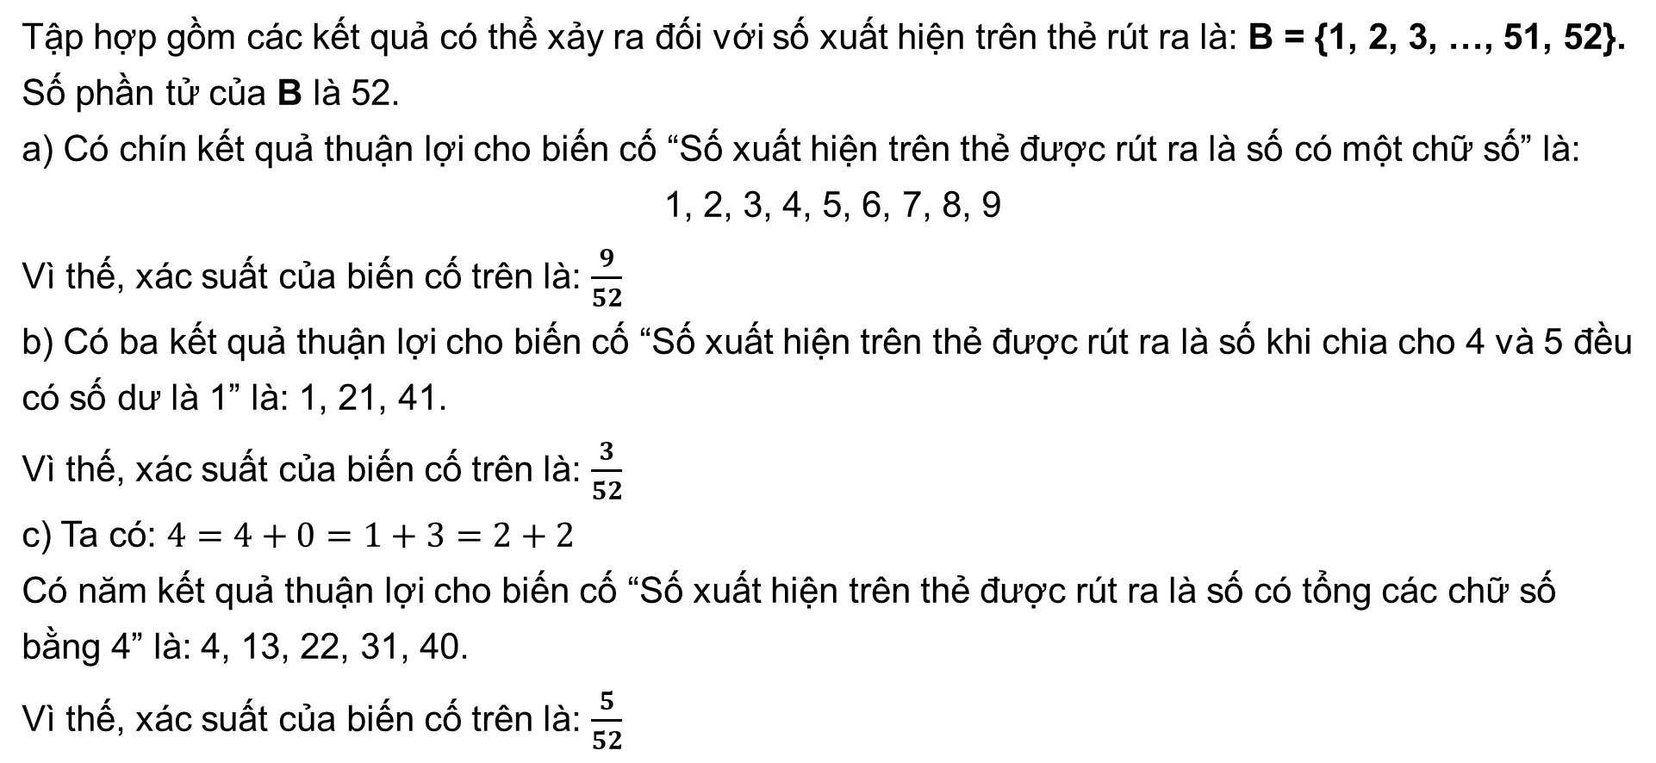
Kết quả:
Tập hợp gồm các kết quả có thể xảy ra đối với số xuất hiện trên thẻ rút ra là: B = {1, 2, 3, …, 51, 52}.
Số phần tử của B là 52.
a) Có chín kết quả thuận lợi cho biến cố “Số xuất hiện trên thẻ được rút ra là số có một chữ số” là:
1, 2, 3, 4, 5, 6, 7, 8, 9
Vì thế, xác suất của biến cố trên là: $\frac{9}{52}$
b) Có ba kết quả thuận lợi cho biến cố “Số xuất hiện trên thẻ được rút ra là số khi chia cho 4 và 5 đều có số dư là 1” là: 1, 21, 41.
Vì thế, xác suất của biến cố trên là: $\frac{3}{52}$
c) Ta có: $4=4+0=1+3=2+2$
Có năm kết quả thuận lợi cho biến cố “Số xuất hiện trên thẻ được rút ra là số có tổng các chữ số bằng 4” là: 4, 13, 22, 31, 40.
Vì thế, xác suất của biến cố trên là: $\frac{5}{52}$

Slide 26
Bài 3
Viết ngẫu nhiên một số tự nhiên có hai chữ số. Tìm số phần tử của tập hợp D gồm các kết quả có thể xảy ra đổi với số tự nhiên được viết ra. Sau đó, hãy tính xác suất của mỗi biến cố sau:
a) “Số tự nhiên được viết ra là bình phương của một số tự nhiên";
b) “Số tự nhiên được viết ra là bội của 15”.
c) “Số tự nhiên được viết ra là ước của 120"

Slide 27
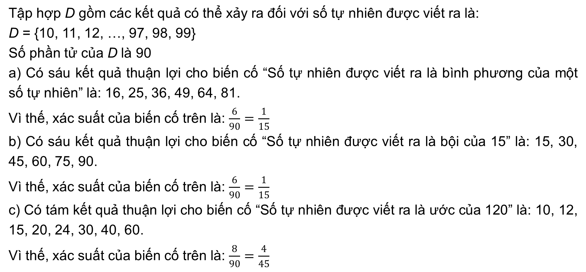
Kết quả:
Tập hợp D gồm các kết quả có thể xảy ra đối với số tự nhiên được viết ra là:
D = {10, 11, 12, …, 97, 98, 99}
Số phần tử của D là 90
a) Có sáu kết quả thuận lợi cho biến cố “Số tự nhiên được viết ra là bình phương của một số tự nhiên” là: 16, 25, 36, 49, 64, 81.
Vì thế, xác suất của biến cố trên là: $\frac{6}{90}=\frac{1}{15}$
b) Có sáu kết quả thuận lợi cho biến cố “Số tự nhiên được viết ra là bội của 15” là: 15, 30, 45, 60, 75, 90.
Vì thế, xác suất của biến cố trên là: $\frac{6}{90}=\frac{1}{15}$
c) Có tám kết quả thuận lợi cho biến cố “Số tự nhiên được viết ra là ước của 120” là: 10, 12, 15, 20, 24, 30, 40, 60.
Vì thế, xác suất của biến cố trên là: $\frac{8}{90}=\frac{4}{45}$

Slide 28
* Lưu ý : Xác suất của một biến cố trong trò chơi viết ngẫu nhiên một số tự nhiên bằng tỉ số của số các kết quả thuận lợi cho biến cố và số các kết quả có thể xảy ra đối với số tự nhiên được viết ra.

Slide 29


VẬN DỤNG

Slide 30
Bài 4
Tổ I của lớp 7D có 5 học sinh nữ là: Ánh, Châu, Hương, Hoa, Ngân và 5 học sinh nam là: Bình, Dũng, Hùng, Huy, Việt. Chọn ra ngẫu nhiên một học sinh trong Tổ I của lớp 7D. Tìm số phần tử của tập hợp E gồm các kết quả có thể xảy ra đối với học sinh được chọn ra. Sau đó, hãy tính xác suất của mỗi biến cố sau:
a) “Học sinh được chọn ra là học sinh nữ";
b) “Học sinh được chọn ra là học sinh nam"

Slide 31
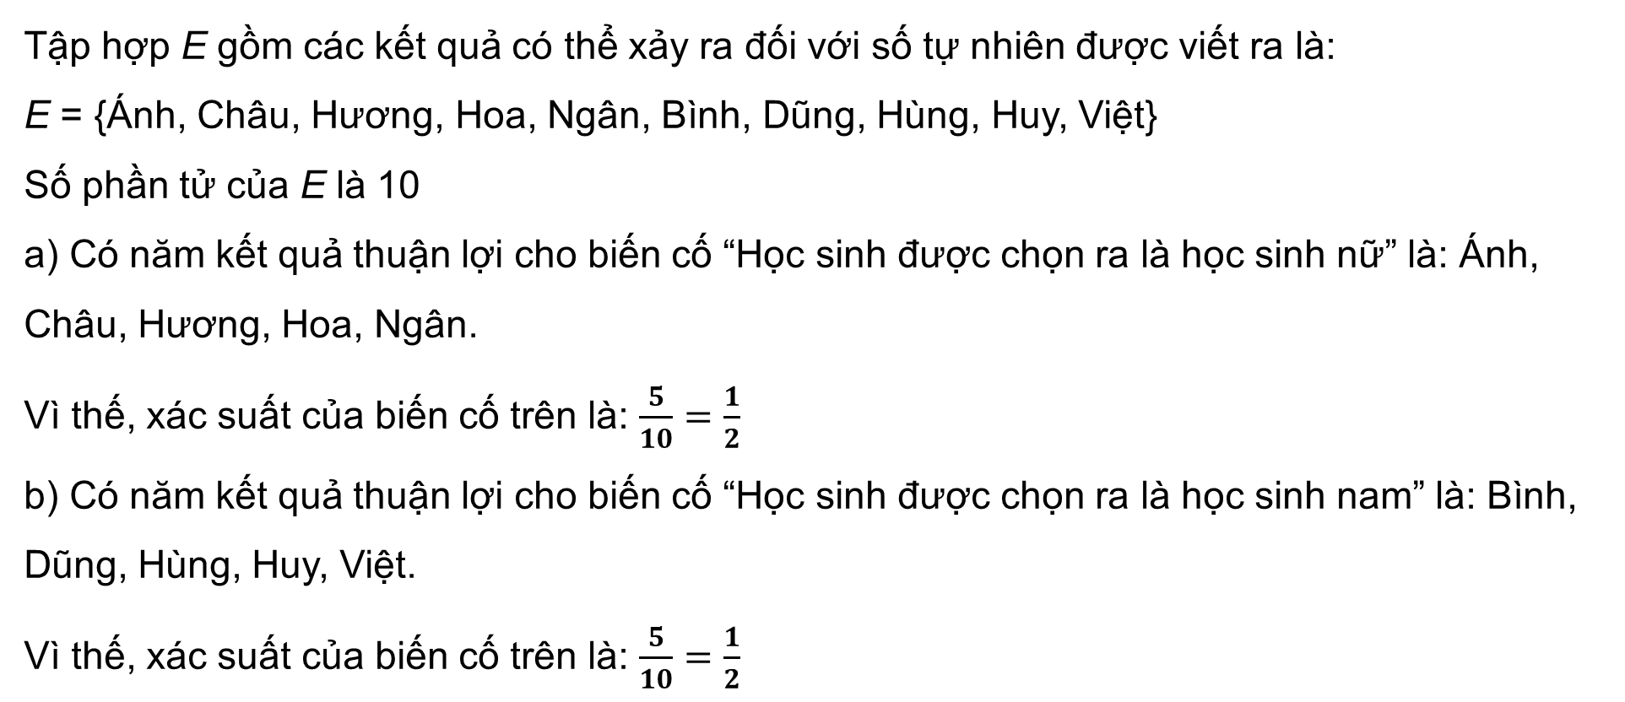
Kết quả:
Tập hợp E gồm các kết quả có thể xảy ra đối với số tự nhiên được viết ra là:
E = {Ánh, Châu, Hương, Hoa, Ngân, Bình, Dũng, Hùng, Huy, Việt}
Số phần tử của E là 10
a) Có năm kết quả thuận lợi cho biến cố “Học sinh được chọn ra là học sinh nữ” là: Ánh, Châu, Hương, Hoa, Ngân.
Vì thế, xác suất của biến cố trên là: $\frac{5}{10}=\frac{1}{2}$
b) Có năm kết quả thuận lợi cho biến cố “Học sinh được chọn ra là học sinh nam” là: Bình, Dũng, Hùng, Huy, Việt.
Vì thế, xác suất của biến cố trên là: $\frac{5}{10}=\frac{1}{2}$

Slide 32
* Lưu ý: Xác suất của một biến cố trong trò chơi chọn ngẫu nhiên một học sinh bằng tỉ số của số các kết quả thuận lợi cho biến cố và số các kết quả có thể xảy ra đối với học sinh được chọn ra.

Slide 33

Bài 5
Một nhóm học sinh quốc tế gồm 9 học sinh đến từ các nước; Việt Nam, Ấn Độ, Ai Cập, Brasil, Canada, Tây Ban Nha, Đức, Pháp, Nam Phi mỗi nước chỉ có đúng một học sinh. Chọn ra ngẫu nhiên một học sinh trong nhóm học sinh quốc tế đó. Tìm số phần tử của tập hợp G gồm các kết quả có thể xảy ra đối với học sinh được chọn ra. Sau đó, hãy tính xác suất của mỗi biến cố sau:
a) "Học sinh được chọn ra đến từ châu Á”
b) “Học sinh được chọn ra đến từ châu Âu”
c) “Học sinh được chọn ra đến từ châu Mỹ"
d) “Học sinh được chọn ra đến từ châu Phi”

Slide 34
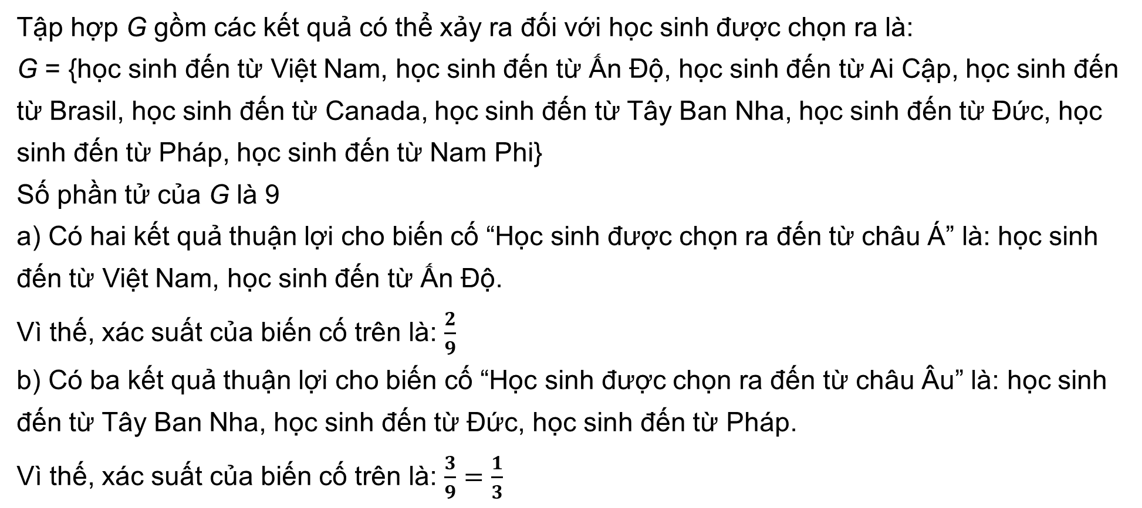
Kết quả:
Tập hợp G gồm các kết quả có thể xảy ra đối với học sinh được chọn ra là:
G = {học sinh đến từ Việt Nam, học sinh đến từ Ấn Độ, học sinh đến từ Ai Cập, học sinh đến từ Brasil, học sinh đến từ Canada, học sinh đến từ Tây Ban Nha, học sinh đến từ Đức, học sinh đến từ Pháp, học sinh đến từ Nam Phi}
Số phần tử của G là 9
a) Có hai kết quả thuận lợi cho biến cố “Học sinh được chọn ra đến từ châu Á” là: học sinh đến từ Việt Nam, học sinh đến từ Ấn Độ.
Vì thế, xác suất của biến cố trên là: $\frac{2}{9}$
b) Có ba kết quả thuận lợi cho biến cố “Học sinh được chọn ra đến từ châu Âu” là: học sinh đến từ Tây Ban Nha, học sinh đến từ Đức, học sinh đến từ Pháp.
Vì thế, xác suất của biến cố trên là: $\frac{3}{9}=\frac{1}{3}$

Slide 35
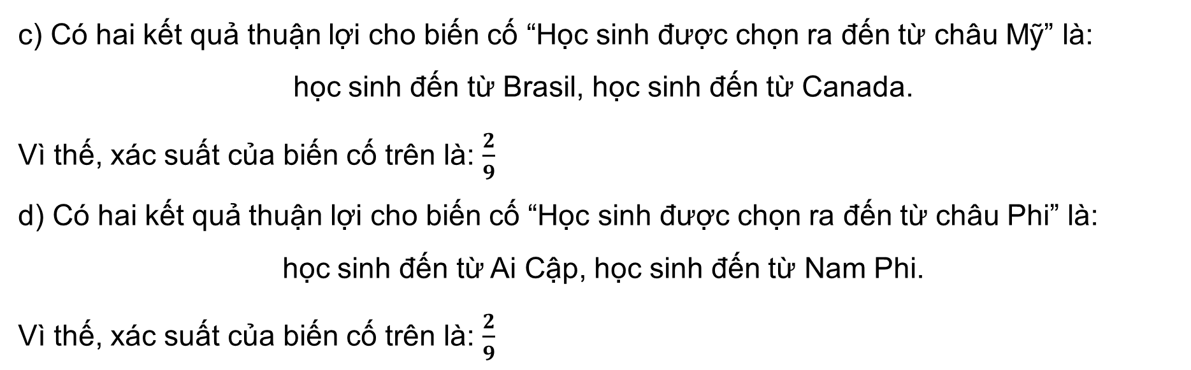
Kết quả:
c) Có hai kết quả thuận lợi cho biến cố “Học sinh được chọn ra đến từ châu Mỹ” là:
học sinh đến từ Brasil, học sinh đến từ Canada.
Vì thế, xác suất của biến cố trên là: $\frac{2}{9}$
d) Có hai kết quả thuận lợi cho biến cố “Học sinh được chọn ra đến từ châu Phi” là:
học sinh đến từ Ai Cập, học sinh đến từ Nam Phi.
Vì thế, xác suất của biến cố trên là: $\frac{2}{9}$

Slide 36

HƯỚNG DẪN VỀ NHÀ
- Ghi nhớ kiến thức trong bài.
- Hoàn thành các bài tập
- Chuẩn bị bài mới “Bài tập cuối chương V”.

Slide 37



CẢM ƠN CÁC EM ĐÃ CHÚ Ý LẮNG NGHE!

